Slide 1
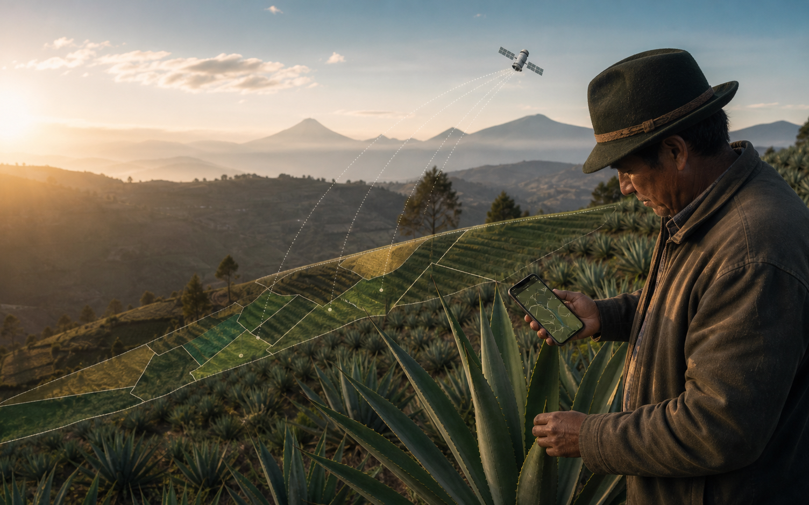


PENKAY
Medición del impacto ambiental del penco andino
TERRA AVENTURE
Reto 2 · Pencos del Norte
Hackathon Green Leaders Latam
UPEC · 4 de septiembre de 2026
P. Code: 101179307
Notes:
Proyecto: Penkay, equipo Terra Aventure, Reto 2 Pencos del Norte.
Fuentes: FUNCIONALIDAD_MVP.md, ARQUITECTURA_MVP.md y documentos del hackathon suministrados en la carpeta de materiales.
El visual de portada fue generado como ilustración conceptual y no documenta una visita de campo real.

Slide 2

HACKATHON
01
EL PROBLEMA
Sin una línea base por parcela, el impacto ambiental no se puede demostrar
El cultivo avanza durante años sin señales frecuentes y comparables
Ciclo productivo prolongado
El desarrollo previo a la cosecha toma entre 4 y 6 años. Los productores necesitan evidencia de avance durante ese periodo.
Carbono y suelo sin línea base
Hoy faltan series históricas por parcela sobre biomasa, carbono orgánico del suelo, humedad y erosión.
Escala de observación incompleta
Sentinel-2 permite evaluar cobertura y vigor a 10 m, pero las plantas pequeñas requieren validación con dron y registros de campo.
La ESPAC 2024 no publica el penco entre los principales cultivos de Carchi. El piloto debe construir una línea base propia.
Notes:
Fuente principal: 1-Diagnóstico y líneas de base.docx.
El documento propone diferenciar mediciones locales, estimaciones y referencias externas.
La resolución de 10 m de Sentinel-2 y la necesidad de calibración con dron y campo constan en el diagnóstico suministrado.

Slide 3
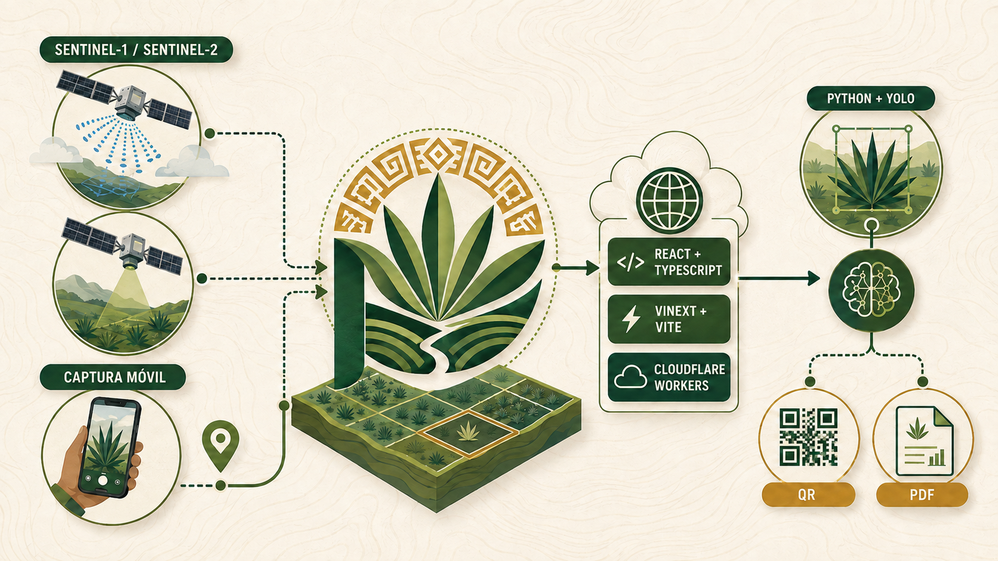
HACKATHON
02
NUESTRA SOLUCIÓN
Penkay conecta satélite, evidencia de campo y trazabilidad en una sola plataforma
GreenTrace
Sentinel-1 y Sentinel-2 observan humedad, cobertura y vigor. El dron aporta calibración periódica.
Captura móvil
Las fotografías geolocalizadas unen la observación del productor con la parcela y su historial.
IA y trazabilidad
Python y YOLO apoyarán la detección de estrés. QR, PDF y hash mantienen el origen de cada reporte.
Estado actual: prototipo frontend funcional. La autenticación, API, persistencia e integraciones de datos reales corresponden a la siguiente fase.
Notes:
Fuentes: FUNCIONALIDAD_MVP.md y ARQUITECTURA_MVP.md.
Stack actual: React 19, TypeScript, Vinext, Vite 8, Tailwind CSS 4, Shadcn/Base UI y Cloudflare Workers como runtime objetivo.
La integración nativa con Sentinel, almacenamiento, autenticación y YOLO se presenta como arquitectura objetivo, no como funcionalidad productiva ya desplegada.

Slide 4
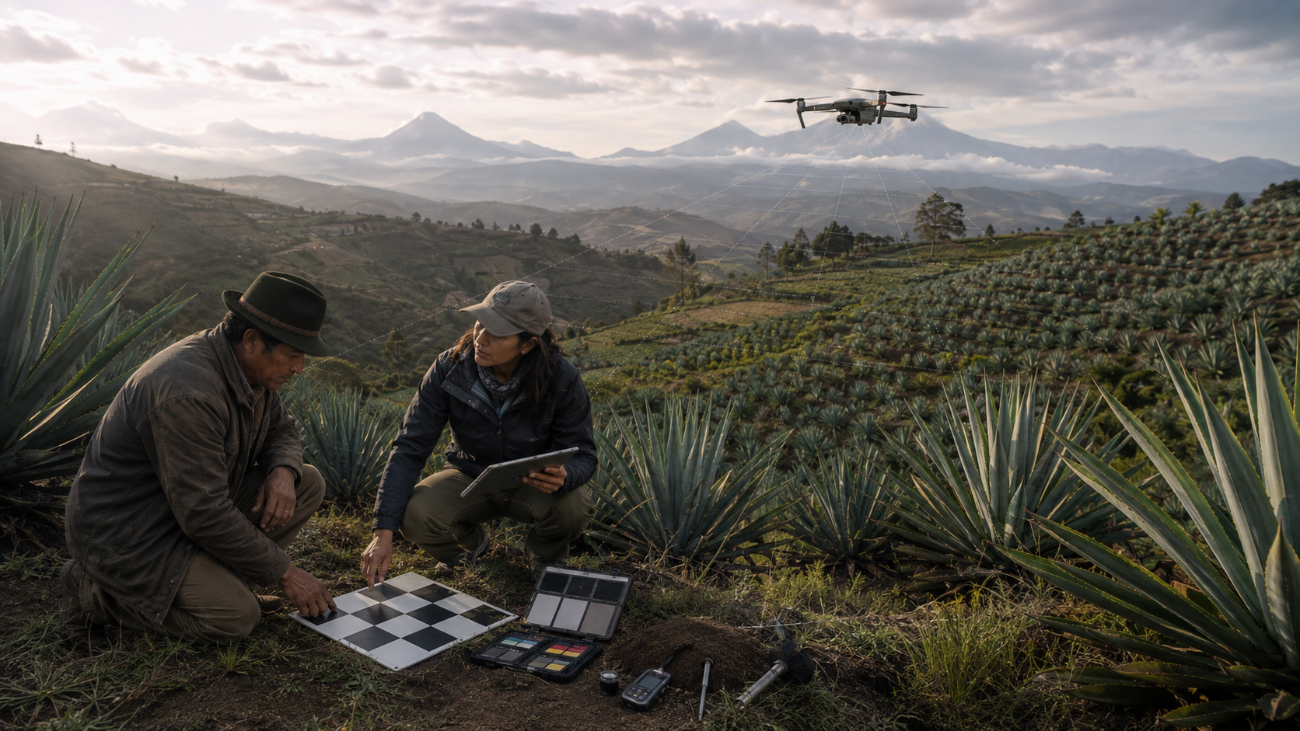
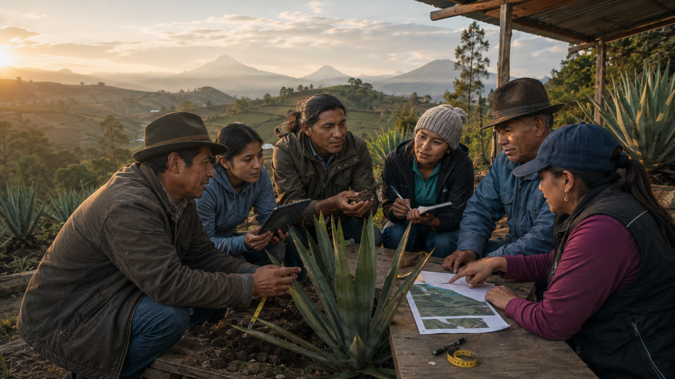
HACKATHON
03
VIABILIDAD DE LA SOLUCIÓN
Tecnología abierta, validación en territorio y un equipo multidisciplinario
Calibración de alta resolución
Validación con conocimiento local y académico
USD 4.449,50
270 horas
USD 81 a 182
inversión total estimada
cinco perfiles especializados
operación mensual estimada
Notes:
Fuente: 6-Estimación de costos.docx, tablas de recursos humanos, presupuesto total y OPEX.
El presupuesto total de USD 4.449,50 incluye USD 4.045,00 de implementación y una contingencia del 10 por ciento.
Las dos imágenes son visuales conceptuales generados para explicar el modelo operativo. No registran eventos reales.

Slide 5
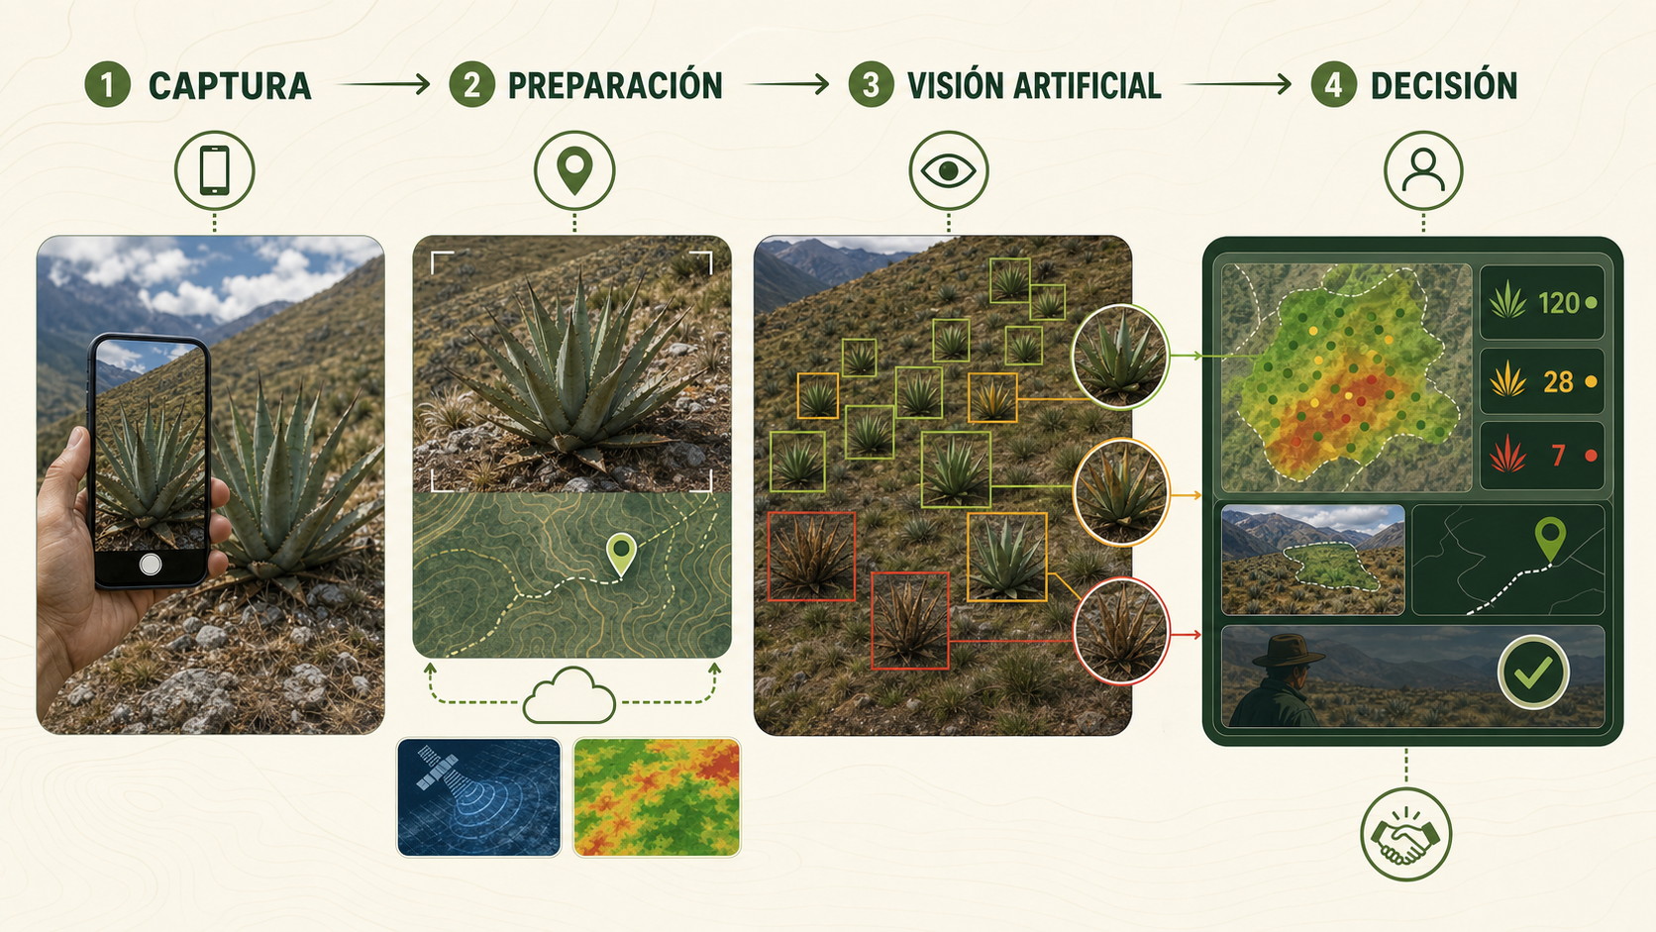
HACKATHON
04
TIME TO MARKET
Seis semanas hasta una primera validación técnica y de campo
6 semanas
01
Planificación y diseño
02
Desarrollo base
03
GIS, Sentinel y procesamiento
04
Captura, dashboard y reportes
05
Pruebas y validación de campo
06
Ajustes y documentación
Fase posterior al MVP
La evidencia geolocalizada permitirá entrenar y validar modelos YOLO antes de automatizar alertas.
Notes:
Fuente: 6-Estimación de costos.docx, cronograma físico financiero de seis semanas.
Costo acumulado antes de contingencia: USD 600 en la semana 1, USD 1.250 en la semana 2, USD 2.050 en la semana 3, USD 2.950 en la semana 4, USD 3.650 en la semana 5 y USD 4.045 en la semana 6.
El documento de costos excluye la detección automática con YOLO del presupuesto inicial. La presenta como fase posterior.

Slide 6
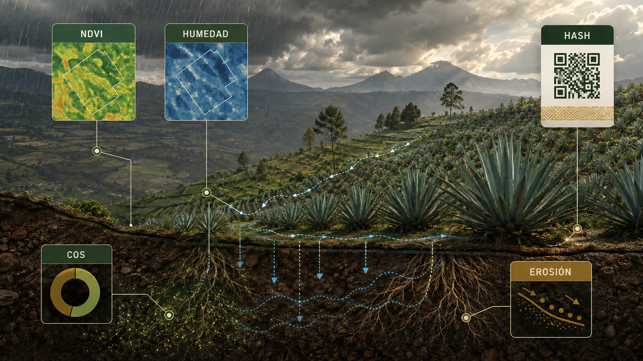
HACKATHON
05
IMPACTO QUE PODEMOS GENERAR
Metas verificables para el piloto en parcelas de Carchi
10+
parcelas georreferenciadas
200+
fotografías georreferenciadas
100 %
de reportes con hash verificable
Indicadores: NDVI, SAVI, humedad, biomasa, carbono del suelo y erosión
El carbono se reportará como estimación hasta completar calibración local. No equivale a un crédito certificado.
Notes:
Fuentes: 1-Diagnóstico y líneas de base.docx y 6-Estimación de costos.docx, tabla de indicadores de desempeño.
Metas piloto: al menos 10 productores y parcelas, al menos 100 plantas, al menos 200 fotografías georreferenciadas, 100 por ciento de reportes con hash y disponibilidad mínima de 95 por ciento.
Los valores de carbono de literatura funcionan como referencia. El proyecto debe calibrarlos por especie, edad, clima, manejo y destino de la biomasa.

Slide 7
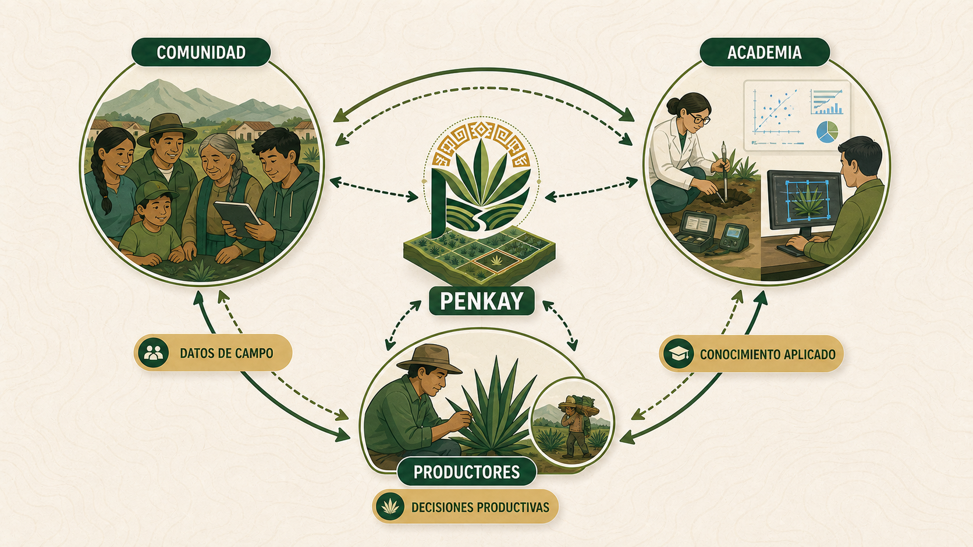
HACKATHON
06
CIERRE
Una red de evidencia compartida entre productores, comunidad y academia
Penkay convierte cada parcela en evidencia compartida
Los productores registran evidencia. La academia valida los métodos. La comunidad aprende y participa en las decisiones.
Próximo paso
Validar el piloto en 10 parcelas de Carchi y sustituir los datos demostrativos por servicios persistentes y auditables.
TERRA AVENTURE
Notes:
Cierre propuesto a partir de la arquitectura objetivo y las metas piloto documentadas.
La prioridad posterior al prototipo consiste en implementar autenticación, persistencia, almacenamiento de evidencias, mapas reales y auditoría.

